Slide 1

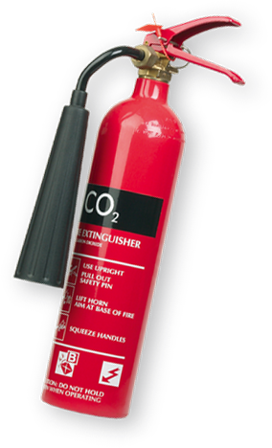
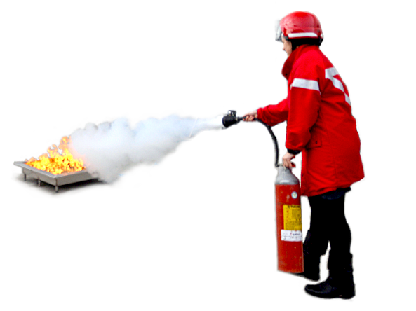
D.M. 02 settembre 2021
Criteri per la gestione dei luoghi di lavoro in esercizio ed in emergenza e caratteristiche dello specifico servizio di prevenzione e protezione antincendio, ai sensi dell’articolo 46, comma 3, lettera a), punto 4 e lettera b) del decreto legislativo 9 aprile 2008, n. 81

Slide 2
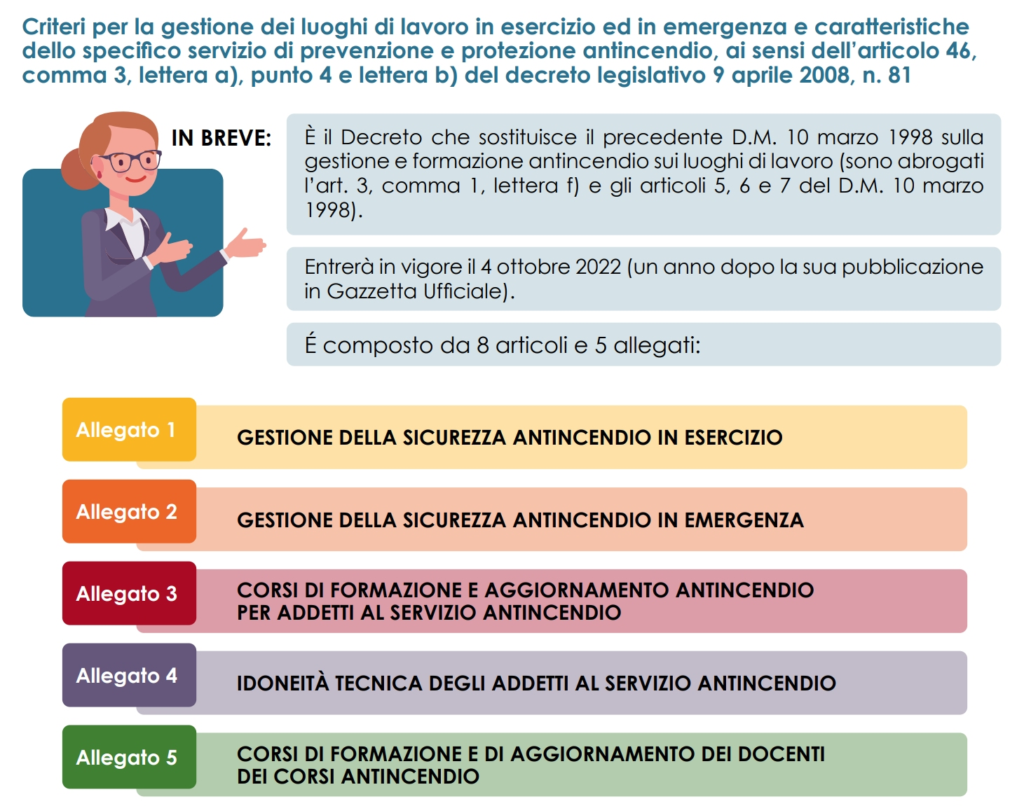


Slide 3
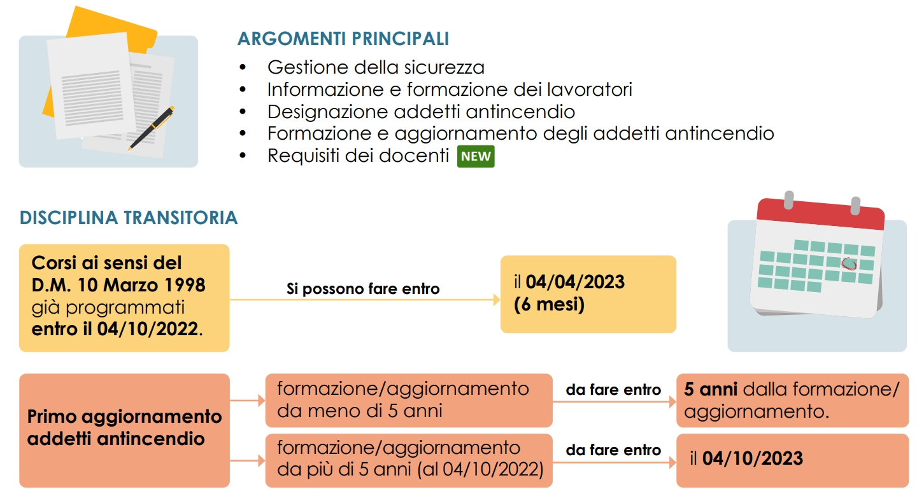

Slide 4

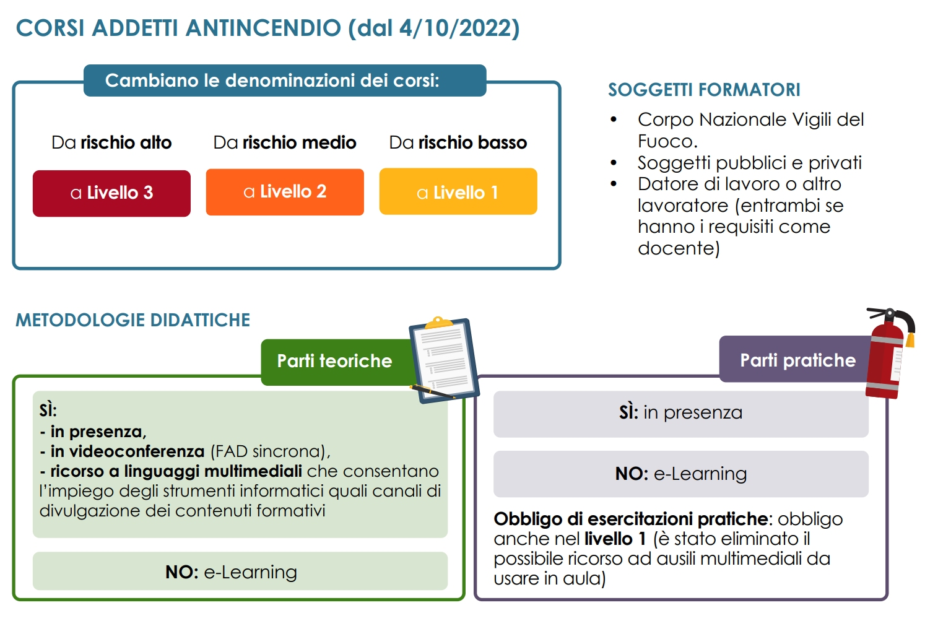

Slide 5
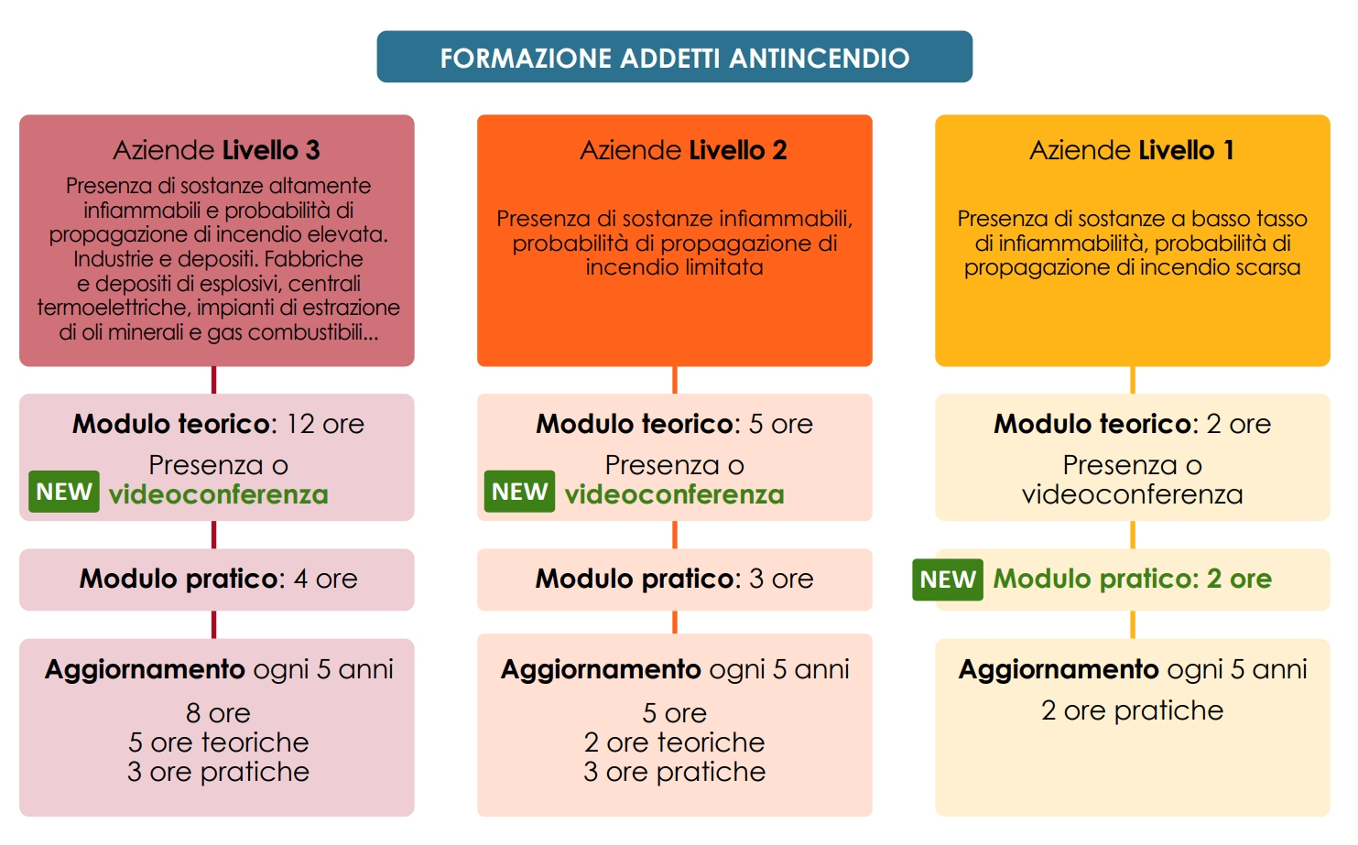
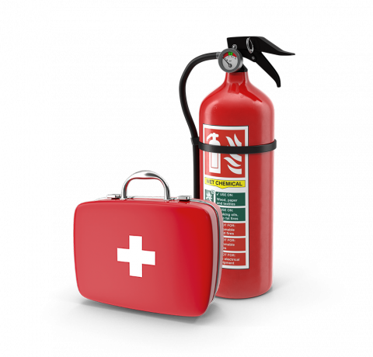

Slide 6
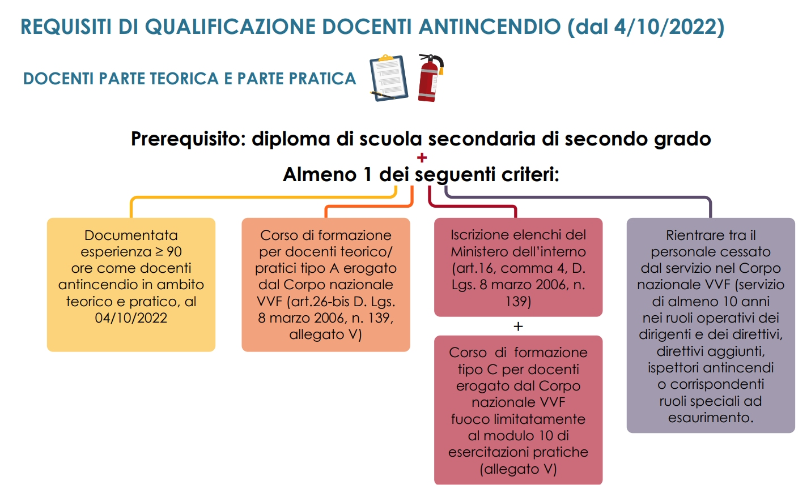


Slide 7
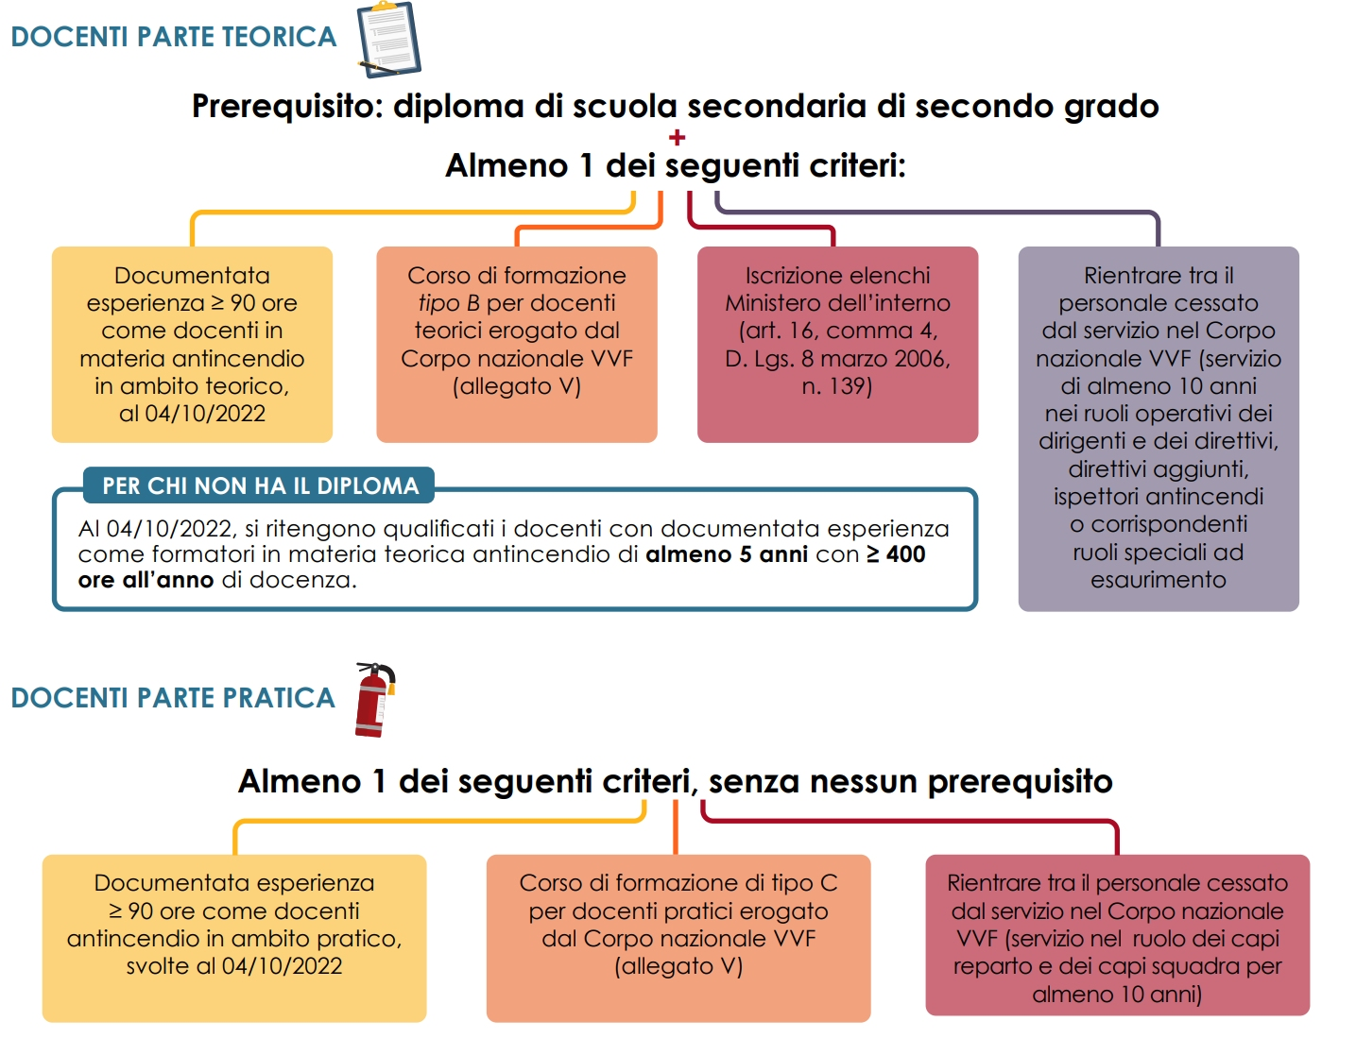

Slide 8
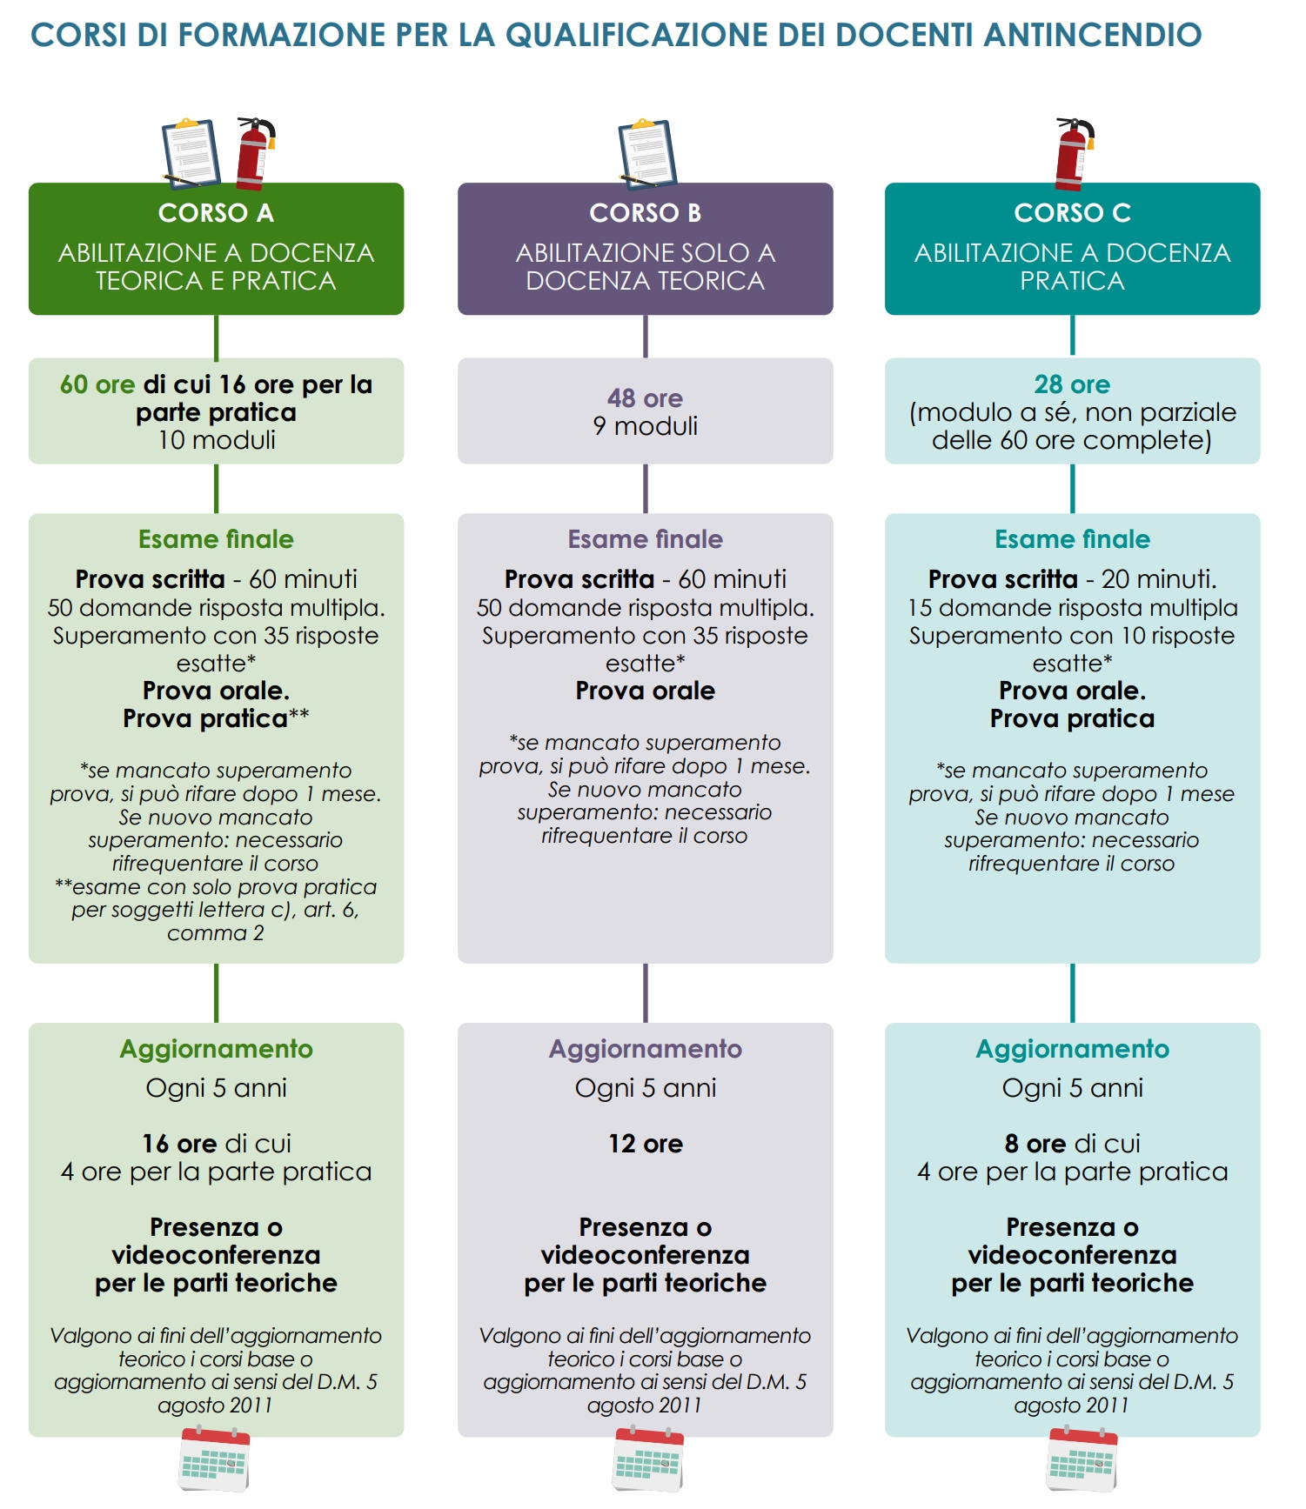

Slide 9
Fonte e autore dell’infografica dalla quale sono tratte queste semplici slide che la riprendono integralmente:
AIFOS
Associazione Italiana Formatori ed Operatori della Sicurezza sul Lavoro
Link infografica
infografiche_Nuovo-decreto-antincendio-D.M.-02-09-2021_00_completo.pdf (aifos.org)

